Slide 1

ВООРУЖЁННЫЕ СИЛЫ РОССИЙСКОЙ ФЕДЕРАЦИИ
Вещевая служба
Подробный обзор системы вещевого обеспечения: законодательство, приказы, нормы снабжения, ВКПО, размеры и ростовка, сроки носки, порядок выдачи и компенсации.
Вещевая служба ВС РФ · справочный обзор
1 / 28

Slide 2
НАВИГАЦИЯ
Содержание презентации
Двадцать восемь слайдов — от правовой базы до практических таблиц размеров и сроков носки.
01
Миссия и место в системе
02
Законодательство и приказы
Задачи вещевой службы в тыловом обеспечении
76-ФЗ, ПП № 390, приказ МО № 500
03
Виды имущества
04
ВКПО
Личное, инвентарное, специальное
Состав комплекта и порядок выдачи
05
Сроки носки
06
Размеры и ростовка
Типовые сроки и климатические поправки
ГОСТ, замеры, таблицы
07
Специальные нормы
08
Практика
Холод, ВМФ, ССО, медицина, спорт
Выдача, учёт, компенсации, изменения 2024–2025
Вещевая служба ВС РФ · справочный обзор
2 / 28

Slide 3
РАЗДЕЛ 01
Миссия вещевой службы
Вещевое обеспечение — часть материального обеспечения войск: форма, обувь, снаряжение, БПО и учёт.
Главная цель
Ключевые функции
Для кого
• Своевременно обеспечивать военнослужащих вещевым имуществом по нормам
• Учёт климата, рода войск и характера задач
• Планирование, снабжение, учёт, ремонт
• Расчёт потребности и заявок по ростовке
• Хранение и отпуск со складов
• Подгонка, клеймение, замена по срокам
• Банно-прачечное обслуживание
• Военнослужащие по контракту и по призыву
• Курсанты военных вузов
• Граждане на военных сборах
• Отдельные категории ведомственной охраны МО
Вещевая служба ВС РФ · справочный обзор
3 / 28

Slide 4
РАЗДЕЛ 01
Место в системе обеспечения
От центральных органов до вещевого склада воинской части.
01
02
03
04
05
Центральный уровень
Округ / флот
ЦМТО / склады
Воинская часть
Подразделение
Нормы, закупки, централизованное снабжение
→
Наряды и разнарядки по ростовке
→
Хранение запасов, отпуск частям
→
Склад, карточки, выдача, подгонка
→
Закрепление инвентаря, контроль носки
Вещевая служба ВС РФ · справочный обзор
4 / 28

Slide 5
РАЗДЕЛ 02
Правовая пирамида
Нормы закреплены на уровне закона, постановлений Правительства и ведомственных приказов.
76-ФЗ, ст. 14
О статусе военнослужащих — гарантия вещевого обеспечения и право ряда категорий на компенсацию.
ПП № 390 22.06.2006
О вещевом обеспечении в мирное время. Нормы, правила владения, БПО, компенсации. Изм. ПП № 1116/2025.
Приказ МО № 500
14.08.2017 (ред. 27.06.2024) — главный «вещевой» документ ВС РФ: Порядок, нормы, специмущество.
Расп. № 1014-р 25.05.2016
Стоимость предметов для выдачи взамен неполученного и расчётов компенсаций.
Вещевая служба ВС РФ · справочный обзор
5 / 28

Slide 6
РАЗДЕЛ 02
Приказ МО РФ № 500 — структура
«О вещевом обеспечении в Вооружённых Силах Российской Федерации на мирное время».
Прил. № 1
Прил. № 2
Прил. № 3
Прил. № 4+
• Порядок обеспечения: выдача, замена, перевод, увольнение, ВКПО.
• Нормы переходящих и страховых запасов, моющие материалы.
• Нормы содержания имущества на одного военнослужащего / койку.
• Специальное, спортивное, полевое имущество, палатки, брезенты.
45+
3
10%
ВКПО
спецнорм
категории качества
запас на призыве
базовый комплект
Вещевая служба ВС РФ · справочный обзор
6 / 28

Slide 7
РАЗДЕЛ 03
Виды вещевого имущества
От вида зависят право собственности, обязанность сдачи и порядок замены.
Личное пользование
Инвентарное
Специальное
• Форма, бельё, обувь повседневного назначения
• Учёт в карточке вещевого довольствия
• Замена по срокам носки
• Для отдельных категорий — компенсация деньгами
• ВКПО (кроме исключений), палатки, постовая одежда
• Не переходит в личную собственность
• Сдаётся при переводе / увольнении
• Замена — после сдачи изношенного
• Лётное, техническое, климатическое, ВМФ, ССО
• Нормы № 1–45 и др.
• Часто инвентарное
• Выдача по назначению / должности
Вещевая служба ВС РФ · справочный обзор
7 / 28

Slide 8
РАЗДЕЛ 03
Категории качества имущества
I категория
II категория
III категория
• Новое имущество, не бывшее в употреблении.
• Офицеры и прапорщики — ВКПО I категории.
• Бывшее в употреблении, срок не истёк;
• либо выслужившее срок, но годное к использованию.
• Типично для призывников и периода испытания.
• Непригодное к использованию, срок истёк — списание.
• Расходники (носки, мыло) на категории не делятся.
Вещевая служба ВС РФ · справочный обзор
8 / 28

Slide 9
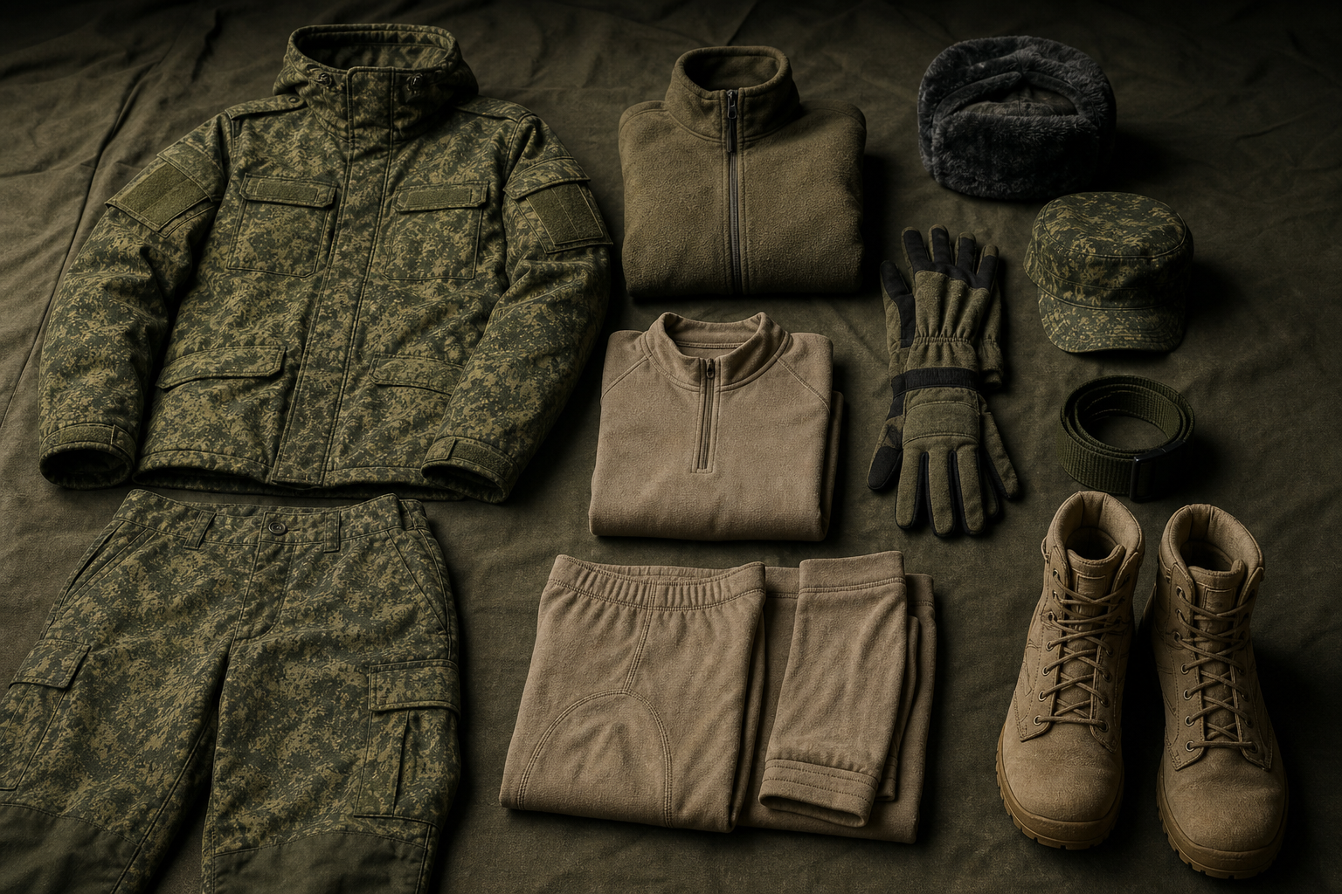
РАЗДЕЛ 04
ВКПО — всесезонный комплект
Базовый полевой комплект. Предметы ВКПО — преимущественно инвентарные.
Кому выдаётся
• Офицеры и прапорщики — ВКПО I категории
• Сержанты/солдаты по контракту — I, при отсутствии — II
• По призыву — в основном II категория
• На испытании контрактника — сезонные предметы II категории
• Крайний Север — допускается полная выдача по норме
Вещевая служба ВС РФ · справочный обзор
9 / 28

Slide 10
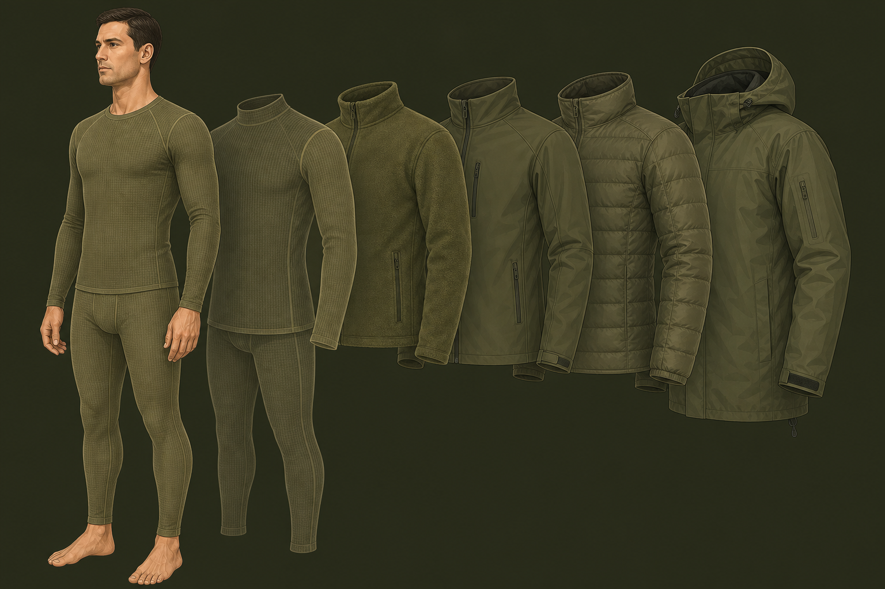
РАЗДЕЛ 04
Многослойный принцип ВКПО
Типовые слои
• Базовый — футболка, трусы / бельё, флис, влагоотводящее
• Утепляющий — куртка и брюки утеплённые
• Основной полевой — костюм летний / демисезонный
• Защитный — костюм ветроводозащитный
• Головные уборы и обувь — фуражка, ушанка, балаклава, берцы
• Аксессуары — перчатки, рукавицы, шарф, баул
• Замена — по износу, не ранее срока, после сдачи
Вещевая служба ВС РФ · справочный обзор
10 / 28

Slide 11
РАЗДЕЛ 04
Особенности выдачи ВКПО
Призывники
Контрактники
• Получают ВКПО преимущественно II категории
• При переводе сдают ВКПО, кроме отдельных предметов
• Исключения: фуражка летняя, футболка, трусы, костюм летний, ботинки для низких температур — с записью в аттестате
• Обязательны подгонка и клеймение
• На Крайнем Севере — полная выдача по норме
• При переводе ВКПО/лётное/техническое/ССО — с записью в аттестате
• Проживающие вне казармы закрепляют инвентарь в регистрах учёта
• Отдельные предметы после срока могут перейти в собственность
Вещевая служба ВС РФ · справочный обзор
11 / 28

Slide 12
РАЗДЕЛ 05
Сроки носки — типовые ориентиры
Точные сроки зависят от нормы, категории и климата. Сверяйте приказ № 500 и карточку довольствия.
Предмет | Ориентир срока / нормы | Примечание
Футболки | до 3 шт. на 1 год | Личное / расходный характер
Носки / портянки летние | до 6 пар на 1 год | Зимние — до 4 пар на 1 год
Полуботинки | 1 пара на 2 года | Зависит от нормы категории
Полусапоги | 1 пара на 3 года | Повседневная / специальная обувь
Ремни поясной / брючный | по 1 шт. на 5 лет | Долгосрочные предметы
Шапка зимняя (оф./прап.) | 1 шт. на 4 года | п. 56.1 Порядка
Балаклава | 1 шт. на 5 лет | п. 56.1
Футболка (оф./прап., норма № 1) | 2 шт. на 2 года | п. 56.1
Рукавицы утеплённые | 1 пара на 5 лет | п. 56.1
Сумка (баул) | 1 шт. на 10 лет | п. 56.1
Бельё влагоотводящее (контракт) | 2 комплекта на 1 год | п. 56.2
Вещевая служба ВС РФ · справочный обзор
12 / 28

Slide 13
РАЗДЕЛ 05
Климатические поправки к срокам
Умеренный климат
Холодный / особо холодный
Жаркий климат
• Базовый срок, указанный в норме снабжения
• Пример: костюм утеплённый — базовый срок
• Срок носки костюма утеплённого уменьшается на 1 год
• п. 62.1 Порядка — интенсивнее износ
• Срок костюма утеплённого увеличивается на 1 год
• Для ряда предметов ВМФ — отдельные сроки (на 4 года)
Срок нового предмета начинается со следующего дня после окончания срока ранее выданного одноимённого — «месяцы носки» не теряются.
Вещевая служба ВС РФ · справочный обзор
13 / 28

Slide 14
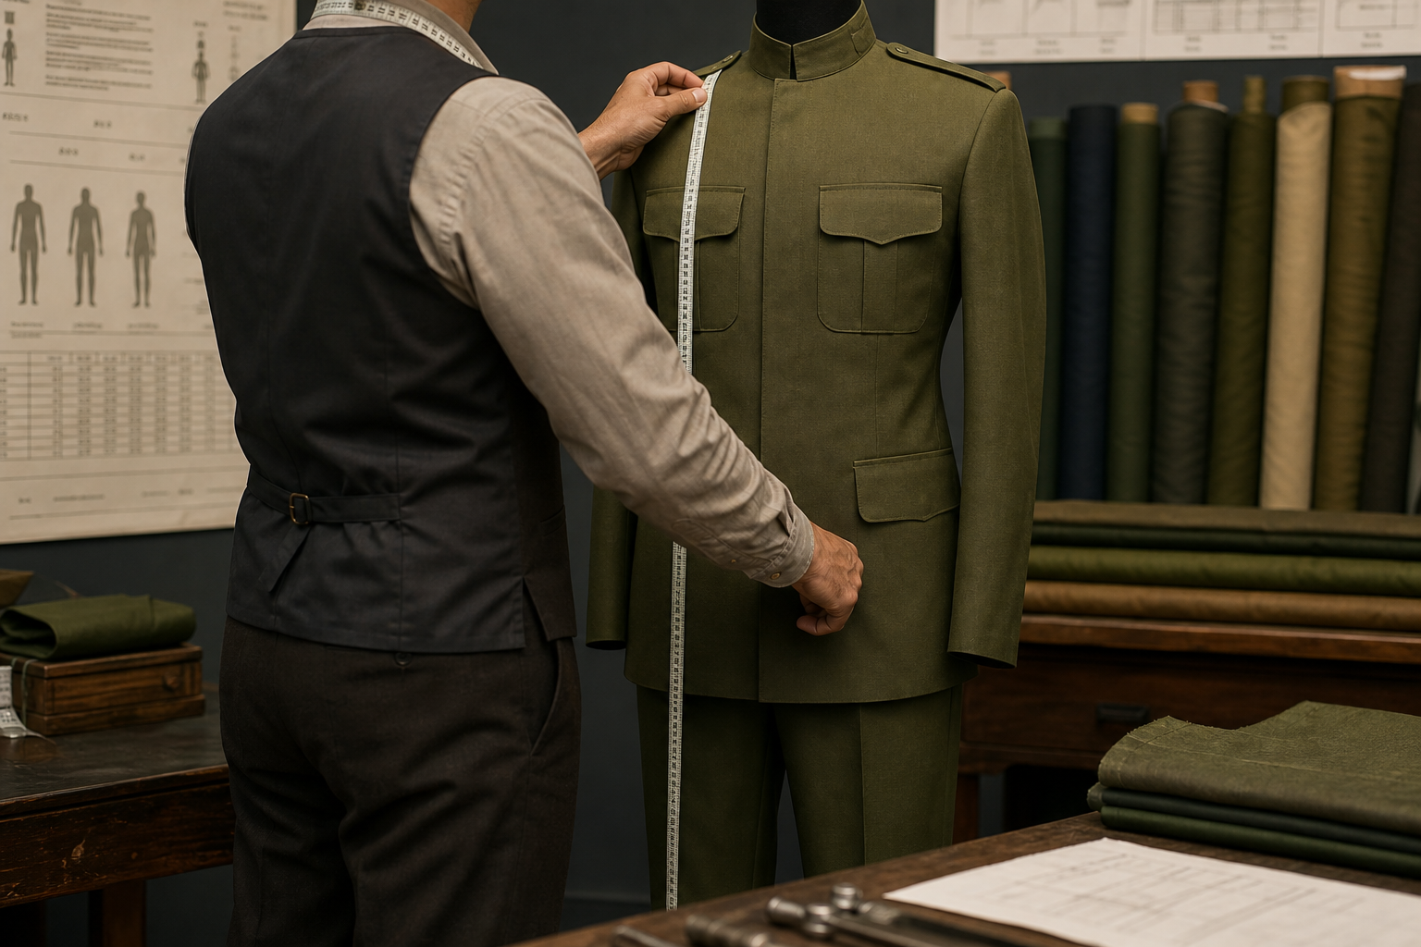
РАЗДЕЛ 06
Система размеров и ростовки
ГОСТ 23167-91 и ГОСТ 20881-91. Отпуск со складов — по заявленной ростовке.
Определяющие признаки
• Мужчины: рост, обхват груди, обхват талии (полнота)
• Женщины: рост, обхват груди, обхват бёдер
• Обувь: длина стопы (метрическая, до 0,5 см)
• Головные уборы: обхват головы
• На сборных пунктах — запас ≈ 10% потребности призыва
• Данные → арматурная карточка → ростовка заявок
Вещевая служба ВС РФ · справочный обзор
14 / 28

Slide 15
РАЗДЕЛ 06
Таблица ростов и размеров (мужчины)
Росты
Размер по обхвату груди
Усл. рост | Типовой, см | Диапазон, см
1 | 158 | 155 – 160,9
2 | 164 | 161 – 166,9
3 | 170 | 167 – 172,9
4 | 176 | 173 – 178,9
5 | 182 | 179 – 184,9
6 | 188 | 185 – 191
Размер | Обхват груди | Диапазон
44 | 88 | 86–90
46 | 92 | 90–94
48 | 96 | 94–98
50 | 100 | 98–102
52 | 104 | 102–106
54 | 108 | 106–110
56 | 112 | 110–114
58 | 116 | 114–118
60 | 120 | 118–122
Вещевая служба ВС РФ · справочный обзор
15 / 28

Slide 16
РАЗДЕЛ 06
Полнотные группы и снятие мерок
Обхват груди | Обхват талии (гр. 1)
88 | 64 (62–66)
96 | 72 (70–74)
104 | 80 (78–82)
112 | 88 (86–90)
120 | 96 (94–98)
Как снимают мерки
• Рост — от пола до верхушечной точки без обуви
• Обхват груди — горизонтально через сосковые точки
• Обхват талии / бёдер — по антропометрическим точкам
• Стопа — стопомером; размер в метрической системе
• Интервалы ГОСТ (оф./прап.): рост ±3, грудь ±2, талия ±3 см
• Инструменты: ростомер, сантиметр, стопомер
Вещевая служба ВС РФ · справочный обзор
16 / 28

Slide 17
РАЗДЕЛ 07
Климатические местности
Особо холодный — норма № 1
Жаркий климат и особые районы
• Части по перечню, утверждаемому НГШ ВС РФ
• Полевая форма — при наличии снежного покрова
• Дополнительное утепление
• Отдельные сроки: шапки, балаклавы, рукавицы
• Крайний Север — полная выдача ВКПО по норме
• Норма № 28 — загранформирования, ООН, жаркий климат
• ВМФ — облегчённые костюмы при плавании южнее 40° с. ш.
• Горная местность — отдельные правила специмущества
• Сроки утеплённых предметов корректируются
Вещевая служба ВС РФ · справочный обзор
17 / 28

Slide 18
РАЗДЕЛ 07
Специальные нормы снабжения (часть 1)
Норма | Категория обеспечиваемых
№ 1 | Местности с особо холодным климатом
№ 2 | Несение боевого дежурства
№ 5 | Курсанты-лётчики (штурманы)
№ 6 | РВСН и космические войска ВКС
№ 8 | Совершающие прыжки с парашютом
№ 9–11 | ВМФ, гидрография, аварийно-спасательные работы
№ 12 | Постовая одежда
№ 15–16 | Работы с РВ/ИИИ и спецбоеприпасами
№ 17 | Штатные противопожарные подразделения
№ 20 | Эксплуатация и обслуживание ВВТ
Вещевая служба ВС РФ · справочный обзор
18 / 28

Slide 19
РАЗДЕЛ 07
Специальные нормы снабжения (часть 2)
Норма | Категория обеспечиваемых
№ 21–25 | Медицина, санатории, роддома, переливание крови
№ 27 | Творческий состав ансамблей и оркестров
№ 28 | Загранформирования / жаркий климат
№ 30 | Специальное и альпинистское имущество
№ 32 | Спортивное имущество (изм. № 367/2024 — регби)
№ 33 | Церемониальная форма почётного караула
№ 34 | Силы специальных операций
№ 36–37 | Палатки; брезенты и мягкие контейнеры
№ 38–40 | Обозное и подковное имущество, мази
№ 45 | Военный инновационный технополис «ЭРА»
Вещевая служба ВС РФ · справочный обзор
19 / 28

Slide 20
РАЗДЕЛ 08
Порядок получения и замены
1
2
3
4
5
Прибытие
Носка
Истечение срока
Сдача
Учёт
Замеры, подгонка, первичный комплект, карточка
Использование по назначению, закрепление инвентаря
Прибытие на склад / в ателье за заменой
Изношенное сдаётся — затем выдаётся новое
Карточка, аттестат, акты преждевременного износа
Вещевая служба ВС РФ · справочный обзор
20 / 28

Slide 21
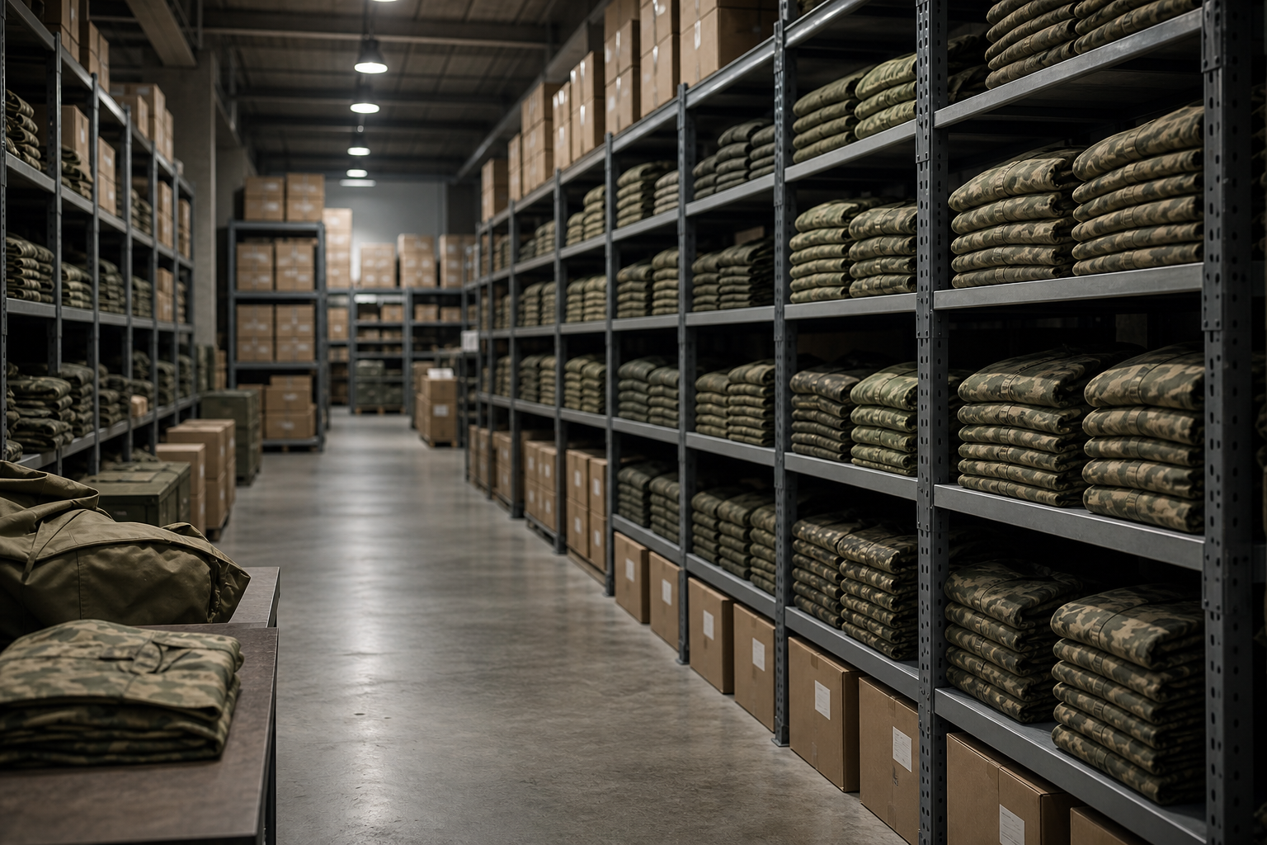
РАЗДЕЛ 08
Складская логистика
Отпуск с ЦМТО — по нарядам вещевой службы округа по ростовке.
В обеспеченности учитывают
• Всё новое имущество
• Б/у, срок которого не истекает в периоде
• Инвентарное, выслужившее срок, но годное
• Ростовка = % предметов разных размеров
• Подменный фонд — из сданного годного имущества
• Рабочая одежда призывникам — до 100% численности
Вещевая служба ВС РФ · справочный обзор
21 / 28

Slide 22
РАЗДЕЛ 08
Документы и учёт
Карточка вещевого довольствия
Аттестат военнослужащего
Наряды / акты
• Основной личный учёт выдач и сроков
• Первая точка сверки «что положено»
• При переводе фиксирует следующее имущество
• ВКПО, лётное, техническое, ССО, исключения
• Складской отпуск по ростовке
• Акты при преждевременном износе и списании
При увольнении к дню исключения из списков инвентарь сдаётся; военнослужащий обеспечивается положенным имуществом личного пользования.
Вещевая служба ВС РФ · справочный обзор
22 / 28

Slide 23
РАЗДЕЛ 08
Денежная компенсация вместо вещевого
Основание — ст. 14 Закона № 76-ФЗ и Правила к ПП № 390.
Кому доступно
Алгоритм
• Отдельным категориям контрактников
• Вместо предметов личного пользования (не любого инвентаря)
• Обычно после истечения срока носки
• При увольнении — за неполученное (по правилам)
• Размеры — по решениям Правительства
• Проверить право категории по Правилам к ПП № 390
• Подать рапорт на имя командира
• Справка вещевой службы о неполучении / сроках
• Финансовая служба производит выплату
• Стоимость — в т. ч. по Распоряжению № 1014-р
Вещевая служба ВС РФ · справочный обзор
23 / 28

Slide 24
РАЗДЕЛ 08
Банно-прачечное обслуживание
Что входит
Нормы расхода
Постельные
• Помывка личного состава
• Стирка белья и обмундирования
• Банный инвентарь и моющие
• Ремонт имущества вещслужбы
• В приложениях к приказу № 500
• Банный инвентарь, моющие, ремматериалы
• Средства ухода за обувью
• Оборудование прачечных
• Инвентарь подразделения / коечного фонда
• Полотенца для ног — из выслуживших срок, но годных
• Учёт и нормы содержания на койку
Вещевая служба ВС РФ · справочный обзор
24 / 28

Slide 25
АКТУАЛЬНО
Изменения 2024–2025
Приказ МО № 367 от 27.06.2024
ПП РФ № 1116 от 28.07.2025
• Изменения норм снабжения к приказу № 500
• Специальное, санитарно-хозяйственное, спортивное имущество
• Зарегистрирован в Минюсте 07.08.2024 № 79039
• Пример: дополнение нормы № 32 — экипировка для регби-7
• Изменения в постановление № 390
• Приостановка до 31.12.2030 выдачи отдельных предметов
• Перечень — в постановлении (в т. ч. отдельные предметы авиации/ПВО)
• Перед планированием сверяйте актуальную редакцию ПП № 390
Вещевая служба ВС РФ · справочный обзор
25 / 28

Slide 26
ПРАКТИКА
Чек-лист военнослужащего
При прибытии / контракте
В ходе службы
• Пройти обмер и примерку
• Получить комплект по норме
• Проверить записи в карточке
• Уточнить климатическую норму части
• Сохранить сведения о сроках носки
• Менять имущество по срокам, не выбрасывая инвентарь
• При преждевременном износе по службе — акт
• При переводе — корректный аттестат
• При праве на компенсацию — рапорт + справка
• Перед увольнением — сдать инвентарь
Вещевая служба ВС РФ · справочный обзор
26 / 28

Slide 27
СПРАВКИ
Основные источники
Презентация обзорная; юридически значимы полные тексты в актуальной редакции.
76-ФЗ
Федеральный закон «О статусе военнослужащих», ст. 14
ПП № 390
Постановление Правительства РФ от 22.06.2006 № 390 (изм. ПП № 1116/2025)
МО № 500
Приказ Министра обороны РФ от 14.08.2017 № 500 (ред. от 27.06.2024)
МО № 367
Приказ Министра обороны РФ от 27.06.2024 № 367
ГОСТ
ГОСТ 23167-91, ГОСТ 20881-91 — типовые фигуры и шкалы размеров
1014-р
Распоряжение Правительства РФ от 25.05.2016 № 1014-р
Вещевая служба ВС РФ · справочный обзор
27 / 28

Slide 28
ВЕЩЕВАЯ СЛУЖБА ВС РФ
Готовность начинается с обеспечения
Норма → ростовка → выдача → носка → замена. Полный цикл держится на приказе № 500, постановлении № 390 и дисциплине учёта в воинской части.
Вещевая служба ВС РФ · справочный обзор
28 / 28

